Slide 1
Projektmunka
Közvetlen (inline) css formázás használata
<… style=”powerpoint: on;”>
Készítette: Gusaila Márkó

Slide 2

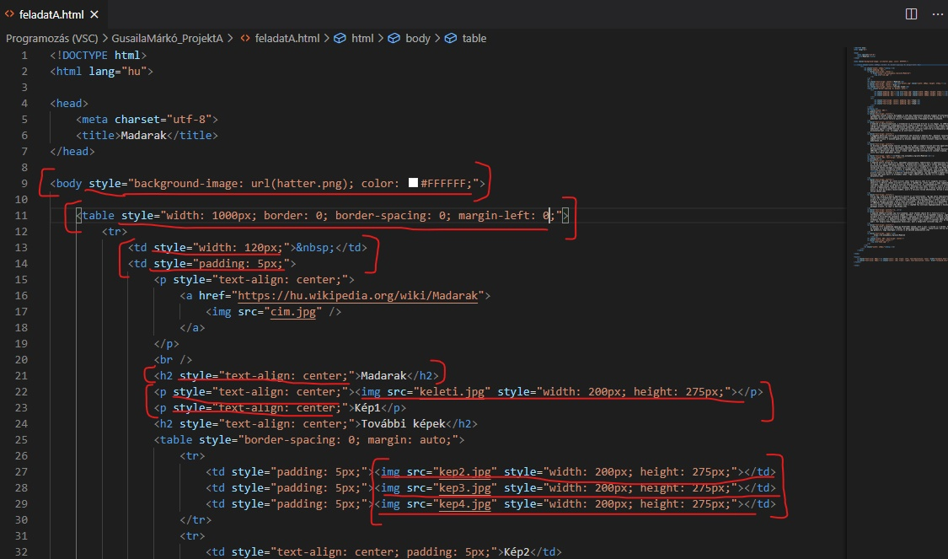

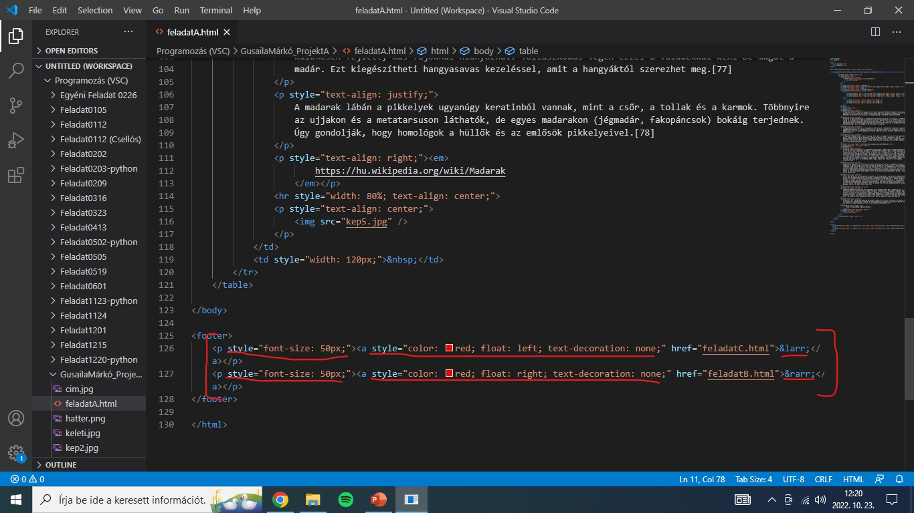
Min kellett változtatni és mit?
Azokat a html tag-okat, amelyek közvetett css állományon keresztül formázhatóak + hozzáadni nyilakat (hivatkozásokat), hogy lehessen lépegetni az oldalak között
E tagoknak inline formázásához szükség volt a tag-on belüli ”style”-ra, majd azon belül a helyes parancsok megadására

Slide 3
Továbbfejlesztések
Mivel ez a legegyszerűbb/lebutítottab verziója a html oldalak szerkesztésére, így szerintem továbbfejlesztésekre nem nagyon van lehetőség
Esetleg új/még nem használt tag-ok használata (pl.: <span>)

Slide 4
Hátrányai
Lassú
Nehezen átlátható
Egyesével kell átírni a tagokat, ahelyett, hogy csoportonként vagy class/id-k segítségével formáznánk
Minél több a parancs, annál jobban összefolyik az egész

Slide 5
Nehézségek
Táblázat formázás
Miért? Nem mindegy mit írunk, meg hova:
Alap | Helyes forma | Hova kellett?
cellspacing | border-spacing | <table>
cellpadding | padding | <td>, <th>

Slide 6

Volt-e ami nem sikerült?
Minden sikerült!

